Slide 1
وزارة التعليم العالي والبحث العلمي جامعة صلاح الدين – اربيل كلية التربية البدنية وعلوم الرياضة دراسة تحليلية لبعض القدرات البدنية والحركية وعلاقتهما بمتغيرات دورة الذراعين والانجاز في سباحة 25 متر حرة لسباحي منتخب اربيل بحث مقدم من قبل أ.د عارف محسن الحساوي أ.م. د بحري حسن خوشناو Asisst,Pro.D.BahreHasanAbdulla Pro.D.Arif. Mohsen Al Hasawee Email: arif.ibrahim@su.edu.krd Mobil:07507310215 Email : bahre.abdulla@su.edu.Krd Mobil:07504487031

Slide 2
ملخص البحث
هدفا البحث التعرف على قيم بعض القدرات البدنية والحركية ومتغيرات دورة الذراعين والانجاز في سباحة 25 متر حرة
, العلاقة بين بعض القدرات البدنية والحركية مع بعض متغيرات دورة الذراعين والانجاز في سباحة 25 متر حرة لسباحي منتخب اربيل.
وافترض الباحثان وجود علاقة ارتباط معنوية بين بعض القدرات البدنية والحركية و بعض متغيرات دورة الذراعين والانجاز في سباحة 25 متر حرة لسباحي منتخب اربيل .
استخدم المنهج الوصفي لملائمته لطبيعة مشكلة البحث. عينة البحث من اعضاء منتخب محافظة اربيل بالسباحة الحرة وتم استخدام معامل الالتواء للتكافؤ لافراد العينة .تم استخدام التصوير الفيديوخلال سباحة 25 متر حرة من داخل حوض السباحة لقياس عدد دورات الذراعين ،تم اجراء اختبارات القدرات البدنية والحركية ومنها السرعة والقوة والقدرة الحركية الرشاقة –التوافق. استخدمت الوسائل الإحصائية الوسط الحسابي والانحراف المعياري واختبار ر لدراسة علاقة الارتباط البسيط(بيرسون).واستنتج الباحثان :
1-ظهرت علاقات ارتباطية بين بعض القدرات البدنية (السرعة والقوة) مع بعض المتغيرات لدورة الذراعين في سباحة 25 متر حرة.
2-ظهرت علاقات ارتباطية بين بعض القدرات الحركية (الرشاقة والتوافق ) مع جميع المتغيرات لدورة الذراعين في سباحة 25 متر حرة .

Slide 3
The Abstract
An analytical study of some physical and motor abilities and their relationship to the variables of the arms and achievement cycle in a 25 meter freestyle swimming for Erbil team swimmers
Asisst,Pro.D.BahreHasanAbdulla Pro.D.Arif. Mohsen Al Hasawee
Email: arif.ibrahim@su.edu.krd
Mobil:07507310215
Email : bahre.abdulla@su.edu.Krd
The aims of the research was to identify the values of some physical fitness and motor fitness to arm cycle variables and achievement, and the relationship between physical and motor fitness with arm cycle variables and achievement in a 25 meter freestyle swim for the Erbil team. The researchers hypothesized that there is a significant correlation between some physical and motor fitness, Freestyle swimmers for Erbil team. Use the descriptive approach to suit the nature of the search problem. Sample of the search of the elected members of the province of Erbil with freestyle swimming. The video was used during the swimming pool 25 meters freestyle swimming pool to measure the number of arm cycles, tests were conducted physical and motor fitness, including speed, strength and mobility agility - compatibility. Statistical methods used arithmetic mean, standard deviation and t-test to study the simple correlation relationship (Pearson).
The researchers concluded:
1 -Appeared the relationship between some physical fitness (speed and strength) with some variables for the arm cycle in the swimming 25 meters freestyle swimming.
2 – Appeared the relationship between some motor fitness (fitness and compatibility) with all variables for the arm cycle in the swimming 25 meters freestyle swimming.

Slide 4
1-2مشكلة البحث
يعتقد الباحثان ان القدرات البدنية والحركية تعد من العناصر الاساسية المهمة التي تساعد في تطوير الانجاز والاداء الفني للسباح ,وأن أي ضعف في اي منها سواء القدرات البدنية او الحركية يمكن يؤدي الى ضعف في الانجاز،ومن خلال معايشة الباحثان منتخب محافظة اربيل بالسباحة ولفترة ليست بالقصيرة تبين وجود ضعف في الانجاز واوعز السبب الى الضعف في بعض المتغيرات لدورة الذراعين في السباحة الحرة للسباحين,ويمكن ان يعزى ايضا السبب الى الضعف في بعض القدرات البدنية والحركية,والتي بالتالي تؤثر على الانجاز في السباحة الحرة وحتى في انواع طرق السباحة الاخرى,اذ تتغير بعض هذه القدرات البدنية والحركية تبعا لمستوى قدرات السباحين البدنية والحركية , اضافة الى ذلك فان ندرة البحوث التي اجريت في دراسة علاقة بعض متغيرات القدرات البدنية والحركية, ومن اجل ذلك عمل الباحثان على دراسـة العلاقـة بـين بعض القدرات البدنية والحركية مع بعض المتغيرات لدورة الذراعين وانجازسباحة (25م) حرة لسباحي منتخب اربيل .

Slide 5
اهداف وفرضية البحث
1-3 اهداف البحث :
1-3-1 التعرف على قيم بعض القدرات البدنية والحركية لعينة البحث.
1-3-2 التعرف على قيم بعض المتغيرات لدورة الذراعين والانجاز في سباحة 25 متر حرة لعينة البحث.
1-3-3 التعرف على العلاقة بين قيم بعض القدرات البدنية والحركية مع بعض المتغيرات لدورة الذراعين والانجاز في سباحة 25 متر حرة .
1-4 فرضية البحث :
وجود علاقة ارتباط معنوية بين قيم بعض القدرات البدنية والحركية مع بعض المتغيرات لدورة الذراعين والانجاز في سباحة 25 متر حرة .
1-5 مجالات البحث :
1-5-1 المجال البشري :سباحو منتخب محافظة اربيل بالسباحة الحرة فئة المتقدمين .
1-5-2 المجال الزماني : للفترة من 6 / 10 /2017 لغاية 13/2/2018
1-5-3 المجال المكاني : المسبح المغلق في كلية التربية البدنية وعلوم الرياضة . جامعة صلاح الدين - اربيل .

Slide 6
3-اجراءات البحث الميدانية
3-1 منهج البحث :استخدم الباحثان المنهج الوصفي بأسلوب المسح لملائمة وطبيعة البحث .
3-2 عينة البحث :
تكونت عينة البحث من سباحو منتخب اربيل في السباحة الحرة فئة المتقدمين والبالغ عددهم 5 سباحين والمسجلين فعلا في سجلات اتحاد السباحة في اربيل للعام 2017-2018 .

Slide 7
وسائل جمع البيانات:
تم استخدام الوسائل التقنية العلمية والقياس كوسائل لجمع المعلومات الخاصة بالبحث الحالي اذ تم استخدام التصوير بالفيديو لتصوير عينة البحث في مسبح كلية التربية البدنية وعلوم الرياضة - اربيل فضلا عن استخدام القياس والاختبارات الميدانية للقدرة البدنية والحركية في ملعب كلية التربية البدنية وعلوم الرياضة - اربيل .

Slide 8
3-4 الاختبارات الميدانية:
تم استخدام اختبارات للقدرات البدنية والحركيةوالسباحةلمسافة 25 مترحرةوهي :
1- اختبارات القدرات البدنية :
اختبار السرعة (العدو لمسافة 30 متر )من التعجيل ثلاث خطوط.
الهدف من الاختبار هو لقياس السرعة القصوى في الركض.
حساب الدرجات :يسجل الزمن لا قرب 1/10 من الثانية.

Slide 9
اختبار ركض 30 متر

Slide 10
اختبار دفع الكرة الطبية
2- اختبار دفع الكرة الطبية (3كغم) باليدين .
غرض الاختبار : قياس القدرة العضلية لمنطقتي الذراعين والكتفين .
منطقة فضاء مستوية وكرات طبية زنة الواحدة من (3.0 كغم ) وكرسي وعدد مناسب من الرايات والاعلام شريط قياس .

Slide 11
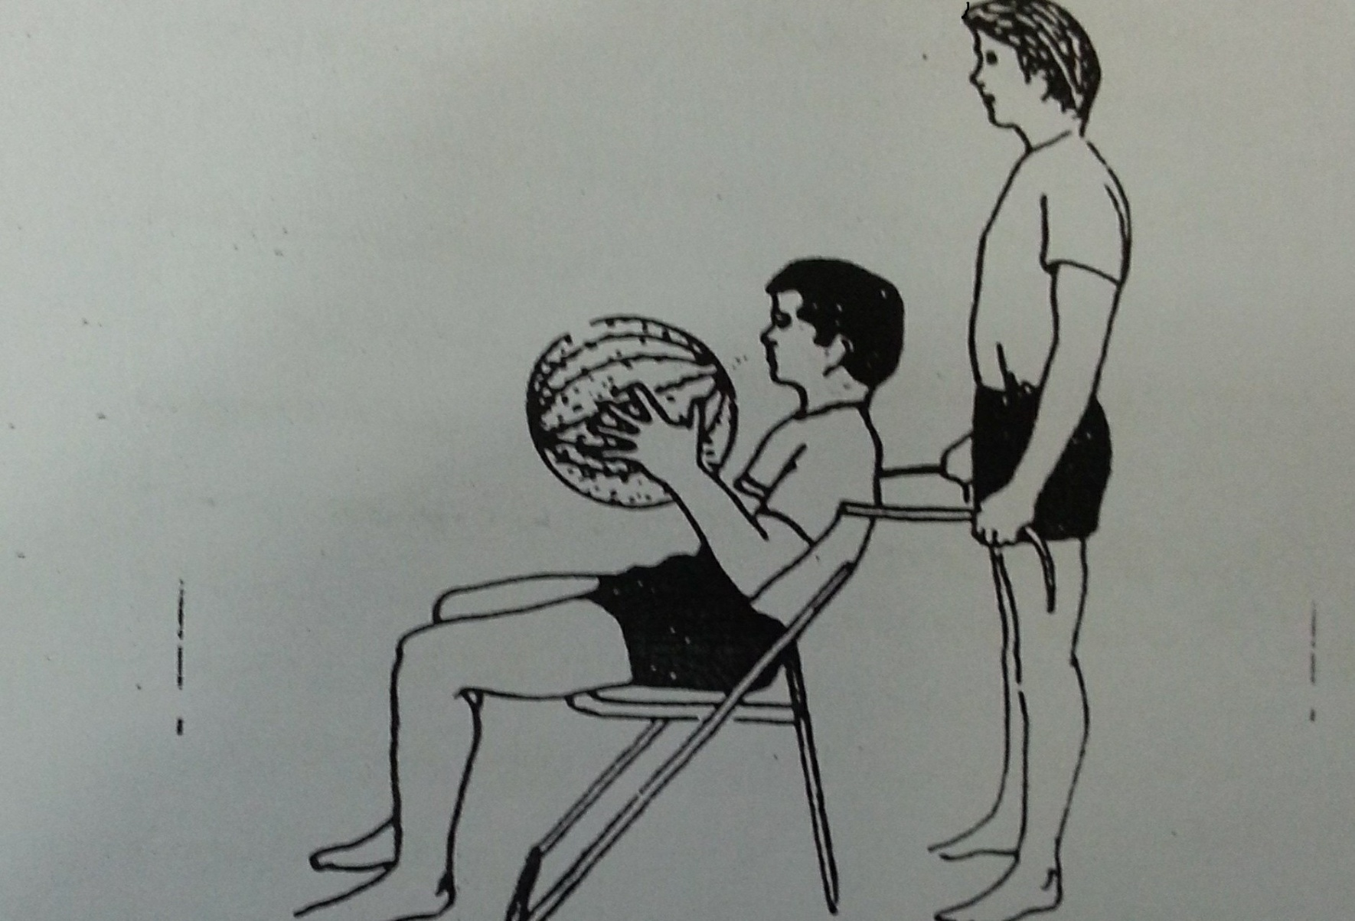
اختبار رمي الكرة الطبية

Slide 12
اختبارات القدرات الحركية
اختبارات القدرات الحركية
1-اختبار جري الز كزاك بطريقة بارو .
2-اختبار الجري والدوران ربع دورة جهة اليمين .
غرض الاختبار :-
قياس الرشاقة في الجري وتغير الاتجاه .
اختبار التوافق الحركي بين العينين والرجلين لمسافة (3م)
غرض الاختبار: قياس التوافق بين الاطواق لمسافة (3م)
اختبارا السباحةالحرة لمسافة 25 مترحرة والهدف منها هو :
أ-لقياس الانجاز (زمن 25 مترسباحةحرة)
ب-لحساب عدد دورات الذراعين خلال سباحة 25 مترحرة .

Slide 13
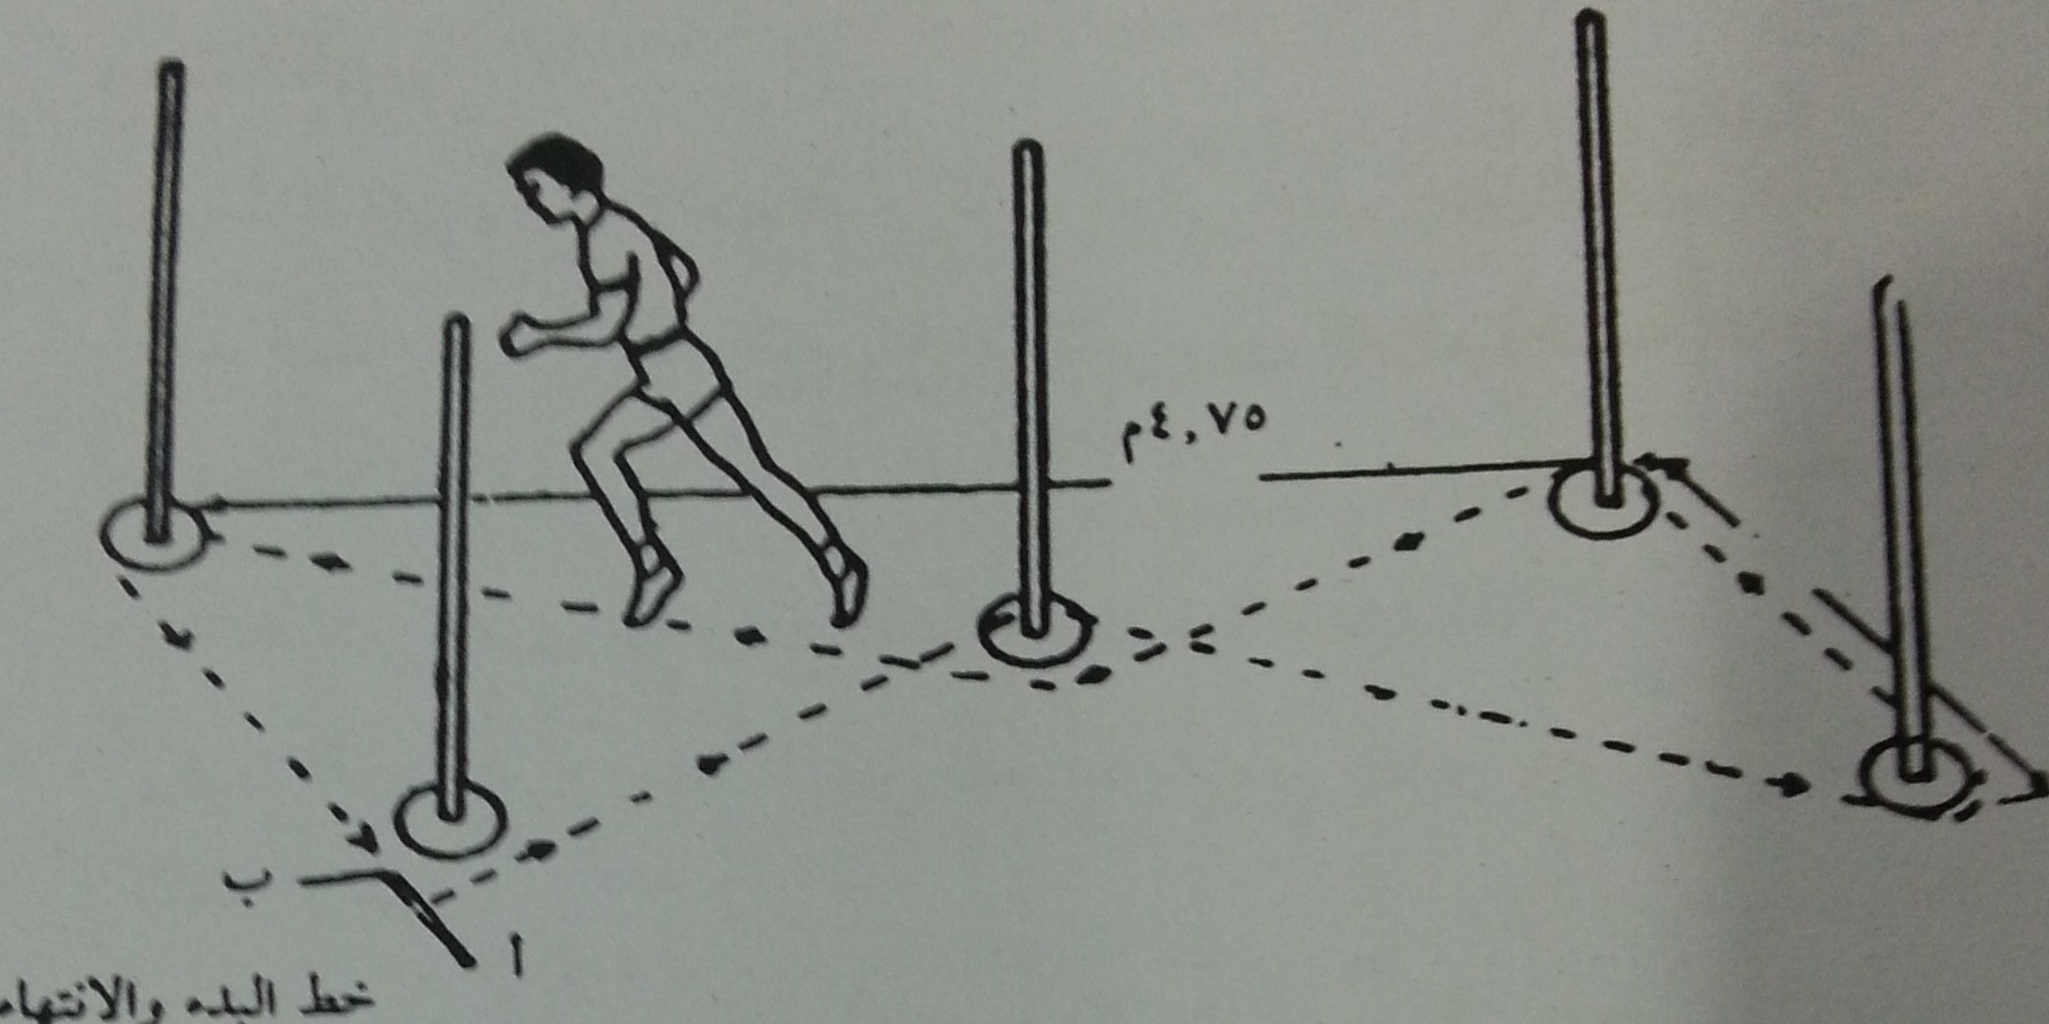
اختبار ركض الزكزاك بارو

Slide 14
اختبار الحلقات

Slide 15
3-5 المتغيرات لدورة الذراعين
البحث شمل على متغيرات دورة الذراعين الاتية :
1-عدد دورات الذراعين خلال سباحة 25 متر حرة.
2-زمن سباحة 25 متر حرة.
3- متوسط طول دورة الذراعين خلال سباحة مسافة 25 متر حرة ÷ عدد دورات الذراعين.
4-متوسط زمن دورة الذراعين خلال سباحة مسافة 25 متر حرة الزمن ÷ عدد دورات الذراعين.
5- متوسط سرعة دورة الذراعين خلال سباحة مسافة 25 متر حرة مسافة دورة الذراعين ÷ زمنها.
6- متوسط تردد دورة الذراعين خلال سباحة مسافة 25 متر حرة من خلال عدد دورات الذراعين ÷ زمنها.

Slide 16
3-6 التجربة الميدانية في اختبار 25 متر سباحة حرة
تم اجراء اختبار سباحة مسافة 25 متر حرة من داخل حوض السباحة وليس من منصة البدء حرصا على ازالة الفوارق بين السباحين من طول وقصر مسافة البدء بعد ترك المنصة .وتم تصوير عينة البحث بالة تصوير اعتيادية وبسرعة 25 ص/ثانية والغرض من التصوير هو لحساب عدد دورات الذراعين .اما قياس الزمن فتم حسابه من خلال ساعات توقيت من قبل كادر العمل* المشارك بالبحث .
3-7 الوسائل الاحصائية :تم استخدام الحقيبة الاحصائية SPSS في استخراج نتائج البحث احصائيا باستخدام الوسط الحسابي والانحراف المعياري واستخدام اختبار R بيرسون لدراسة العلاقات الارتباطية بين متغيرات البحث .

Slide 17
الجدول ( 1 ) يبين علاقة الارتباط بين بعض القدرات البدنية (السرعة ) وبعض المتغيرات لدورة الذراعين والانجاز في سباحة 25 متر حرة .
المعالم الاحصائية المتغيرات | الوسط الحسابي | الانحراف المعياري | القدرات البدنية |  | قيمة R المحسوبة | القيمة المعنوية | الدلالة
 |  |  | السرعة 30 متر
 |  |  | س- | ±ع
عدد دورات الذراعين/دورة | 13.600 | 1.140 | 4.15 | 0.100 | 0.849 | 0.069 | غير معنوي
متوسط طول دورة الذراعين/متر | 1.848 | 0.159 |  |  | *0.880 | 0.049 | معنوي
متوسط زمن دورة الذراعين/ثا | 1.071 | 0.041 |  |  | 0.615 | 0.270 | غير معنوي
متوسط سرعة دورة الذراعين/م/ثا | 1.723 | 0.091 |  |  | **0.963 | 0.008 | معنوي
متوسط تردد دورة الذراعين/دورة/ثا | 0.934 | 0.374 |  |  | 0.585 | 0.300 | غير معنوي
الانجاز/ زمن | 14.540 | 0.738 |  |  | *0.958 | 0.010 | معنوي

Slide 18
الجدول ( 2 ) يبين علاقة الارتباط بين بعض القدرات البدنية (القوة ) وبعض المتغيرات لدورة الذراعين والانجاز في سباحة 25 متر حرة .
المعالم الاحصائية المتغيرات | الوسط الحسابي | الانحراف المعياري | القدرات البدنية |  | قيمة R المحسوبة | القيمة المعنوية | الدلالة
 |  |  | رمي الكرة الطبية 3 كغم
 |  |  | س-م | ±ع
عدد دورات الذراعين/دورة | 13.600 | 1.140 | 8.060 | 0.421 | *0.893 | 0.041 | معنوي
متوسط طول دورة الذراعين/متر | 1.848 | 0.159 |  |  | *0.887 | 0.045 | معنوي
متوسط زمن دورة الذراعين/ثا | 1.071 | 0.041 |  |  | *0.942 | 0.010 | معنوي
متوسط سرعة دورة الذراعين/م/ثا | 1.723 | 0.091 |  |  | 0.747 | 0.147 | غير معنوي
متوسط تردد دورة الذراعين/دورة/ثا | 0.934 | 0.374 |  |  | *0.931 | 0.020 | معنوي
الانجاز/ زمن | 14.540 | 0.738 |  |  | 0.744 | 0.149 | غير معنوي

Slide 19
الجدول ( 3 ) يبين علاقة الارتباط بين بعض القدرات الحركية (الرشاقة-بارو) وبعض المتغيرات لدورة الذراعين والانجاز في سباحة 25 متر حرة .
المعالم الاحصائية المتغيرات | الوسط الحسابي | الانحراف المعياري | القدرات الحركية |  | قيمة R المحسوبة | القيمة المعنوية | الدلالة
 |  |  | الرشاقة -بارو
 |  |  | س-ثا | ±ع
عدد دورات الذراعين/دورة | 13.600 | 1.140 | 9.296 | 0.163 | 0.968** | 0.007 | معنوي
متوسط طول دورة الذراعين/متر | 1.848 | 0.159 |  |  | 0.959* | 0.010 | معنوي
متوسط زمن دورة الذراعين/ثا | 1.071 | 0.041 |  |  | 0.917* | 0.029 | معنوي
متوسط سرعة دورة الذراعين/م/ثا | 1.723 | 0.091 |  |  | 0.885* | 0.046 | معنوي
متوسط تردد دورة الذراعين/دورة/ثا | 0.934 | 0.374 |  |  | 0.908* | 0.033 | معنوي
الانجاز/ زمن | 14.540 | 0.738 |  |  | 0.887* | 0.045 | معنوي

Slide 20
الجدول ( 4 ) يبين علاقة الارتباط بين بعض القدرات الحركية (التوافق ) وبعض المتغيرات لدورة الذراعين والانجاز في سباحة 25 متر حرة .
المعالم الاحصائية المتغيرات | الوسط الحسابي | الانحراف المعياري | القدرات الحركية |  | قيمة R المحسوبة | القيمة المعنوية | الدلالة
 |  |  | التوافق الحركي
 |  |  | س-ثا | ±ع
عدد دورات الذراعين/دورة | 13.600 | 1.140 | 1.796 | 0.113 | 0.927* | 0.023 | معنوي
متوسط طول دورة الذراعين/متر | 1.848 | 0.159 |  |  | 0.948* | 0.014 | معنوي
متوسط زمن دورة الذراعين/ثا | 1.071 | 0.041 |  |  | 0.827 | 0.084 | غير معنوي
متوسط سرعة دورة الذراعين/م/ثا | 1.723 | 0.091 |  |  | 0.918* | 0.028 | معنوي
متوسط تردد دورة الذراعين/دورة/ثا | 0.934 | 0.374 |  |  | 0.804 | 0.101 | غير معنوي
الانجاز/ زمن | 14.540 | 0.738 |  |  | 0.913* | 0.030 | معنوي

Slide 21
مناقشة نتائج البحث
حقيقة تم مناقشة نتائج البحث استنادا الى القيم المعنوية والغير معنوية التي ظهرت من خلال المعالجلات الاحصائية SPSSباستخدام الحقيبة الاحصائية
للعلاقات الارتباطية بين:
1-القدرات البدنية وبعض متغيرات دورة الذراعين والانجاز في سباحة 25 متر حرة.
2-القدرات الحركية وبعض متغيرات دورة الذراعين والانجاز في سباحة 25 متر حرة.

Slide 22
نموذج من مناقشة النتائج
4-3 في الجدول ( 1 ) الذي يمثل علاقة ارتباط القدرات البدنية(السرعة ) مع المتغيرات لدورة الذراعين تبين الاتي :
1-وجود علاقة ارتباط معنوية عند نسبة احتمالية الخطأ 0.049 بين متغيري السرعة وطول دورات الذراعين , ويعزو الباحثان ذلك الى"ان اللاعب الماهر هو اللاعب الذي يتمكن من تنفيذ واجب معين بنوعية عالية مثل (الاداء السريع والدقيق )"(6 , 20 ) ان السرعة هي حاصل قطع مسافة السباق باقل عدد ممكن من دورات الذراعين , وعليه كلما قلت عدد دورات الذراعين زادت السرعة وقطعت مسافة السباقة بزمن اقل , والعكس صحيح .
2- وجود علاقة ارتباط معنوية عند نسبة احتمالية الخطأ 0.008 بين متغيري السرعة وسرعة دورات الذراعين , ويعزو الباحثان ذلك الى ان السرعة متعلقة بطول وزمن دورة الذراعين وكلما كانت سرعة الذراعين عالية يعني قطع مسافة كبيرة لدورة الذراعين بزمن قليل كانت السرعة عالية .

Slide 23
الاستنتاجات والتوصيات
5-1 الاستنتاجات:
من خلال نتائج البحث استنتج الباحثان الاتي :
1-ظهرت علاقات ارتباطية بين بعض القدرات البدنية (السرعة والقوة) مع بعض المتغيرات لدورة الذراعين في سباحة 25 متر حرة.
2-ظهرت علاقات ارتباطية بين بعض القدرات الحركية (الرشاقة والتوافق ) مع جميع المتغيرات لدورة الذراعين في سباحة 25 متر حرة .
3-حققت بعض القدرات البدنية والحركية (السرعة والرشاقة والتوافق ) اكبر عدد من العلاقات الارتباطية مع المتغيرات لدورة الذراعين من بعض القدرات البدنية وبالذات مع متغير مهم جدا وهو الزمن .
5-2 التوصيات:
5-2-1الاعتماد على اختبارات القدرات البدنية والحركية التي استخدمت في الدراسة اضافة الى دراسة قدرات بدنية وحركية اخرى لمعرفة العلاقة مع بعض المتغيرات لدورة الذراعين في سباحة 25 متر او 50 متر .
5-2-2تطبيق هذه الاختبارات في دراسة العلاقة مع نوع اخر من السباحة وليكن سباحة الصدر او الظهر او الفراشة ومع فئات عمرية اخرى.
5-2-3تطبيق مثل هكذا دراسة على العنصر النسوي (طالبات كلية التربية الرياضية ) في السباحة الحرة او احد انواع السباحات الاخرى .
5-2-4العمل وبجد على ايجاد اختبارات للقدرات البدنية والحركية داخل الماء للعنصرين الرجالي والنسوي.

Slide 24
الملاحق الاختبارات

Slide 25
اختبار ركض 30 متر

Slide 26
اختبار رمي الكرة الطبية

Slide 27
اختبار ركض الزكزاك بارو

Slide 28
اختبار الحلقات

Slide 29
شكرا لحسن الاستماع

Slide 31
جدول يبن قيم المعالم الاحصائية ومعامل الالتواء العينة في بعض القدرات البنية والانجاز لمسافة 25 متر سباحة حرة
الزمن/ ثانية بدون البداية في الاختبار | السرعة مسافة 30متر ثا | رمي الكرة الطبية 3كغم متر | افضل انجاز زمن ثانية للسباحين من منصة البدء | اسماء العينة
14.4 | 4.30 | 7.60 | 13.1 | خالص انور براهيم
14.5 | 4.20 | 7.80 | 13.2 | حيدر حسين
14.6 | 4.00 | 8.00 | 13.2 | ماليك اانو ابراهيم
14.5 | 4.25 | 8.20 | 13.4 | محمد جلال
14.7 | 4.00 | 8.70 | 13.4 | عبدالكريم رعد
14.54 | 4.15 | 8.060 | 13.28 | الوسط الحسابي
0.114 | 0.141 | 0.421 | 0.130 | الانحراف المعياري
0.405 | 0.331 | 0.831 | 0.541 | معامل الاختلاف

